Slide 1
Úprava formátu k již existující sestavě
Ing. Martin Aliger

Slide 2
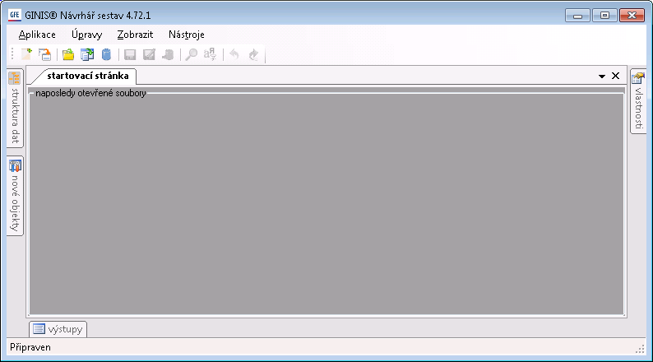
Grafické sestavy
Rozdělení na algoritmus a formát
Algoritmus generuje data popsaná Strukturou
Formát data formátuje do konečné prezentace
Vytváření nových formátů k již existujícím sestavám
Lze vytvořit zakázkový formát i k distribučním sestavám
Formáty různých typů (GRR, Word, Excel, …)
Tvorba formátů v Návrháři (modul GFE)

Slide 3
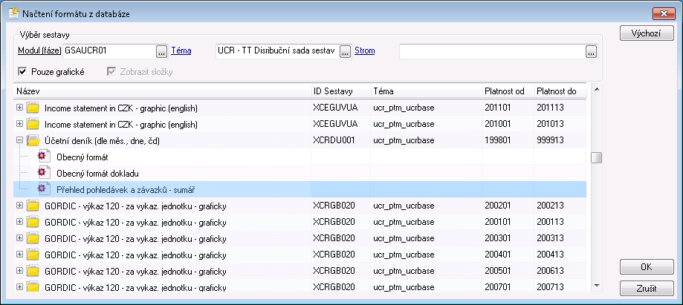
Otevření stávajícího formátu
V modulu GFE
Lze otevřít formát i ze souboru (.alf)

Slide 4
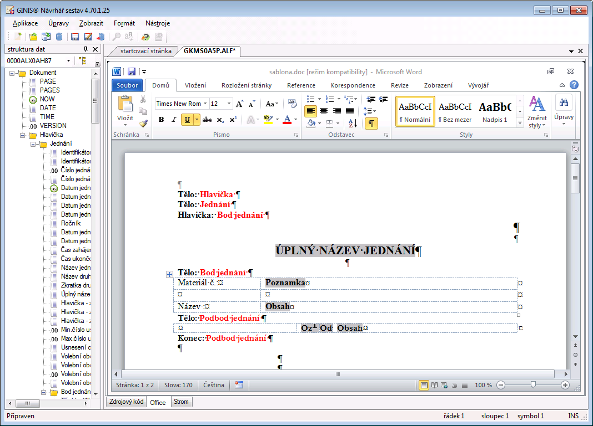
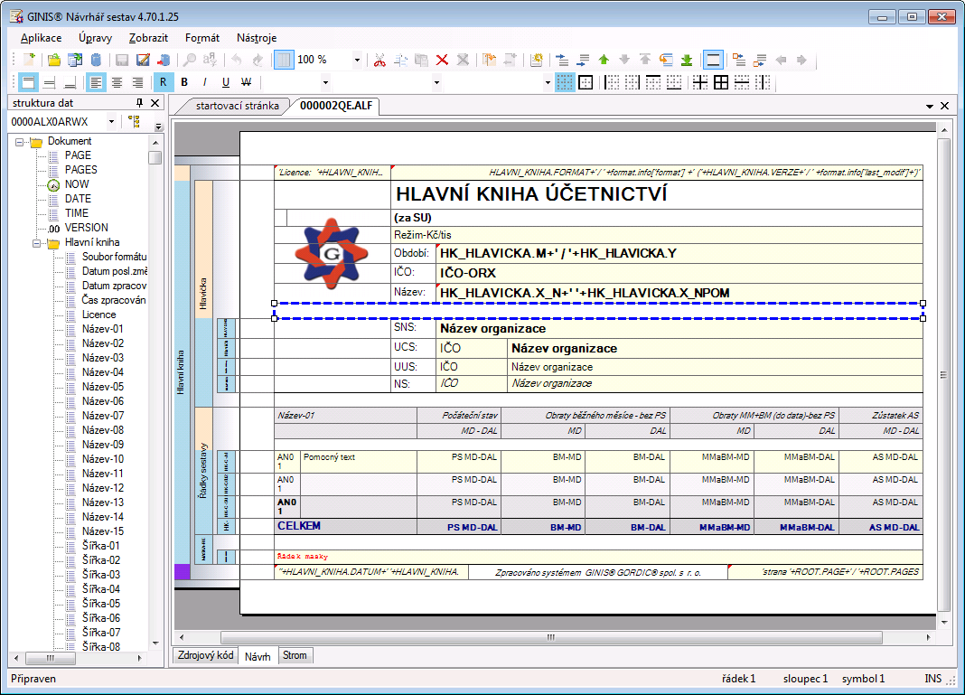
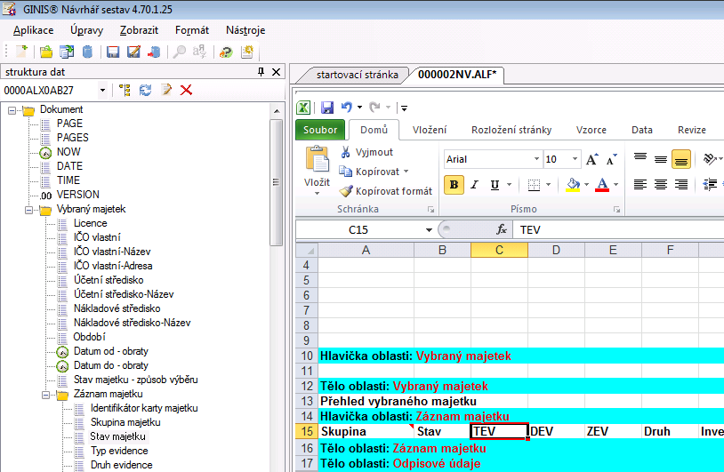
Práce se sestavou
dle typu otevřené sestavy se zobrazí plocha s návrhem sestavy

Slide 5
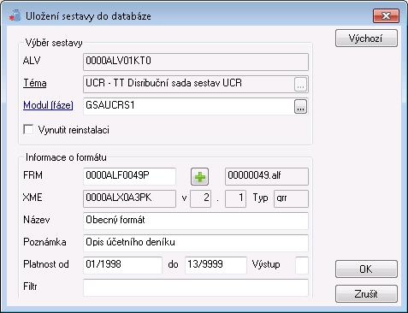
Uložení do databáze
V okně uložení jsou rekapitulovány základní informace
Formát lze uložit pod jiným jménem (ID)
Obdoba Uložit jako
Nová identifikace bude začínat licencí vaší DB
Vznikne kopie formátu v nabídce sestav

Slide 6
Formát GRR

Slide 7
Formát GRR v bodech
Velká tabulka
Textová pole a datová pole
Obrázky, Grafy
Styly buněk – text, orámování, …
Formátování čísel a datumů
Skripty
Oblasti – opakovatelné oddíly
Záhlaví a zápatí oblastí
Opakování záhlaví a zápatí na dalších stranách

Slide 8
Formát RTF (pro Word)

Slide 9
Formát RTF v bodech
Výstup v RTF (MS Word ale i jiné)
Vhodné na šablony, které uživatel dále mění
Lze oddíly zamknout pro změny
Datová pole (včetně formátování, skriptů atp.)
Všechny možnosti Wordu
Formátování textu do odstavců
Oblasti – opakovatelné oddíly
Záhlaví a zápatí oblastí
Stránkování dle Wordu

Slide 10
Formát MSE (pro Excel)

Slide 11
Formát MSE v bodech
Výstup v XLS (pouze MS Excel)
Vhodné pro následné výpočty a analýzy
Datová pole (včetně formátování, skriptů atp.)
Pouze jeden list
Omezené možnosti některých pokročilých funkcí
Formátování buněk dle možností Excelu
Oblasti – opakovatelné oddíly
Záhlaví a zápatí oblastí

